Slide 1
.
人工智慧導論
Artificial Life
錢 承 B073021024
鄭煥榮 B075040041
Notes:
<number>

Slide 2
1
PART
行為邏輯

Slide 3
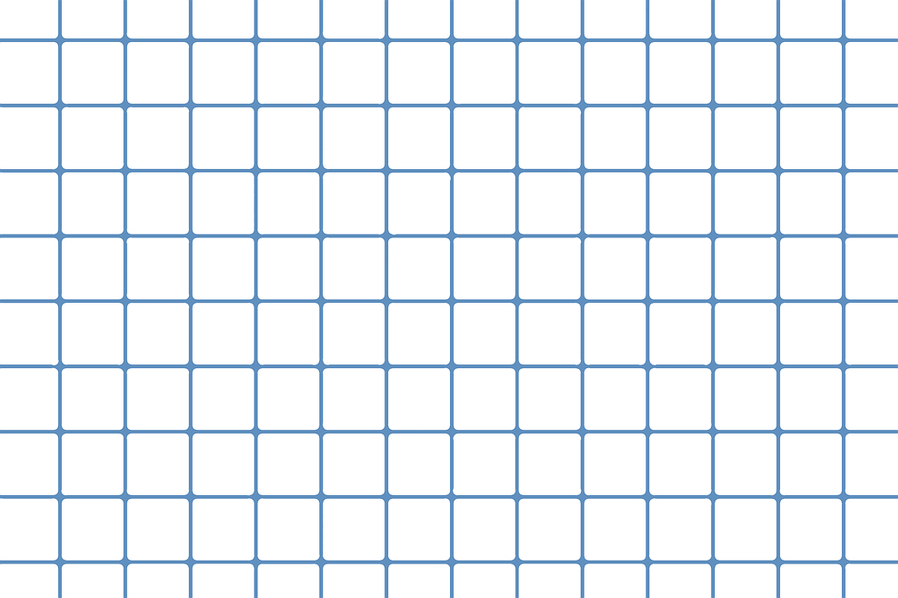
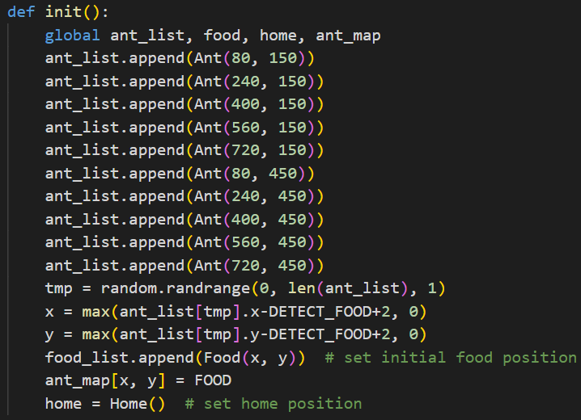

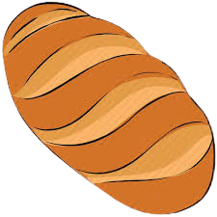
初始化

Slide 4
螞蟻判定流程
3/20
5/1
掃描
搜尋附近是否有食物
偵測
搜尋附近是否有留下費洛蒙
移動
判斷移動方向(食物、費洛蒙、家或探索)
檢查
檢查螞蟻壽命、食物數量
2/27

Slide 5
搜尋食物
當食物出現在螞蟻附近時，螞蟻往食物的方向移動，並在移動過程中釋放費洛蒙。

Slide 6
搜尋費洛蒙
當螞蟻附近有費洛蒙時，螞蟻會被費洛蒙吸引，並且向其移動。

Slide 7


取得食物並且回家
螞蟻取得食物後，將帶著食物回家。

Slide 8
2
PART
增減規則

Slide 9
最大食物數量
包含搬運中的食物，此空間內最多只會有六個食物。

Slide 10
螞蟻數量增減
當螞蟻成功將食物搬移回家，此空間將產生一隻新螞蟻。
若螞蟻沒有在一定時間內找到食物並回家，此螞蟻將死去。
Hey,
我是新螞蟻

Slide 11
Final
總結

Slide 12
THANK YOU!
感謝聆聽
Notes:
<number>

